Slide 1
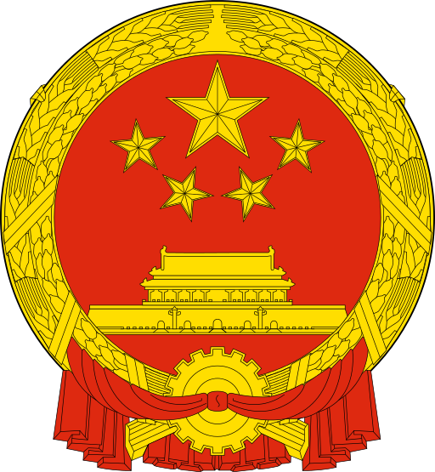
Kinesiska kommunistpartiet (KKP)
中国共产党
(zhōngguó gòngchǎndǎng)
Grundas 1921

Slide 2
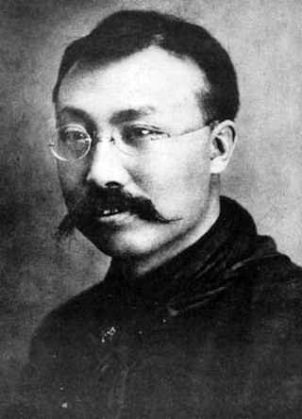
Kinesiska kommunistpartiet (KKP)
中国共产党
(zhōngguó gòngchǎndǎng)
Grundas 1921 av Chen Duxiu och Li Dazhao
Li Dazhao 李大钊 (lǐ dàzhāo), 1889-1927

Slide 3
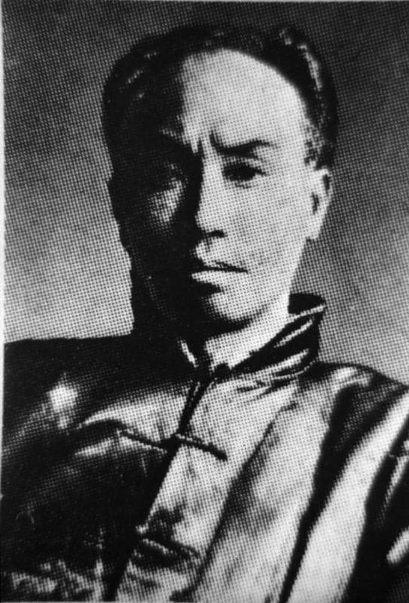
Kinesiska kommunistpartiet (KKP)
中国共产党
(zhōngguó gòngchǎndǎng)
Grundas 1921 av Chen Duxiu och Li Dazhao
Li Dazhao 李大钊 (lǐ dàzhāo), 1889-1927
Chen Duxiu 陈独秀 (chén dúxiù), 1879-1942

Slide 4
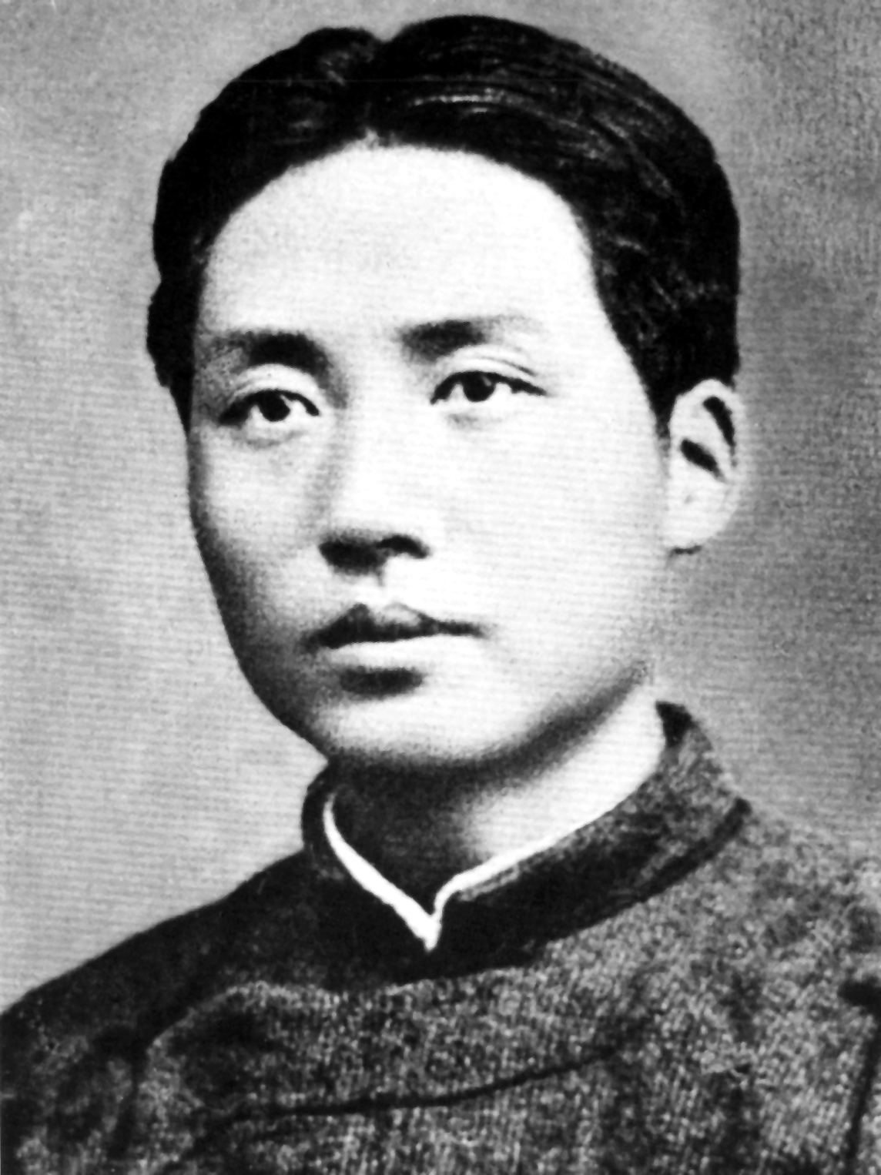
Kinesiska kommunistpartiet (KKP)
中国共产党
(zhōngguó gòngchǎndǎng)
Grundas 1921 av Chen Duxiu och Li Dazhao
Li Dazhao 李大钊 (lǐ dàzhāo), 1889-1927
Chen Duxiu 陈独秀 (chén dúxiù), 1879-1942
Mao Zedong 毛泽东 (máo zédōng), 1893-1976
Konflikt mellan Mao och Chen 1925 ledde till slutet på deras politiska sammarbete

Slide 5
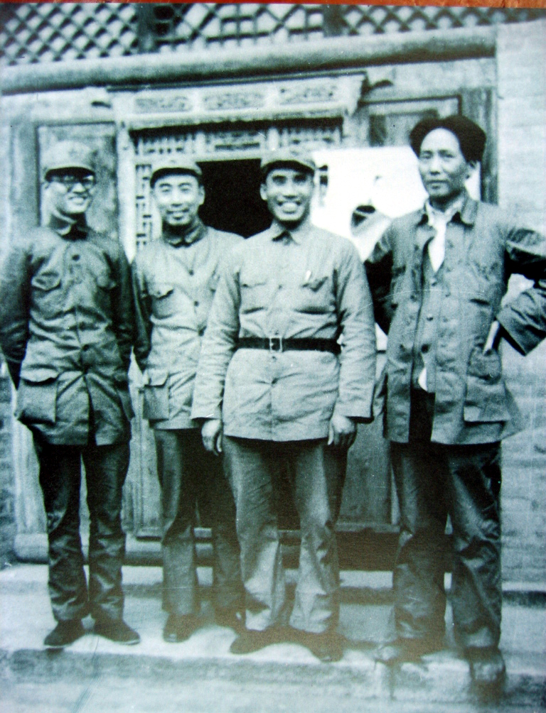
Röda armén – föregångare till Folkets befrielsearmé 中国人民解放军 (zhōngguó rénmín jiěfàngjūn)
Zhu De 朱德 (zhū dé) 1886-1976

Slide 6
Röda armén – föregångare till Folkets befrielsearmé 中国人民解放军 (zhōngguó rénmín jiěfàngjūn)
Zhu De 朱德 (zhū dé) 1886-1976
Jiangxi-sovjet – Kinesiska sovjetrepubliken 中华苏维埃共和国 (zhōnghuá sūwéi'āi gònghéguó), 1931-1937

Slide 7
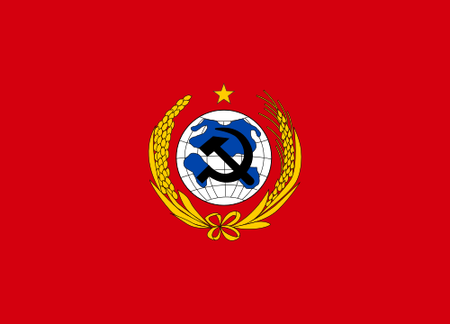
Röda armén – föregångare till Folkets befrielsearmé 中国人民解放军 (zhōngguó rénmín jiěfàngjūn)
Zhu De 朱德 (zhū dé) 1886-1976
Jiangxi-sovjet – Kinesiska sovjetrepubliken 中华苏维埃共和国 (zhōnghuá sūwéi'āi gònghéguó), 1931-1937

Slide 8
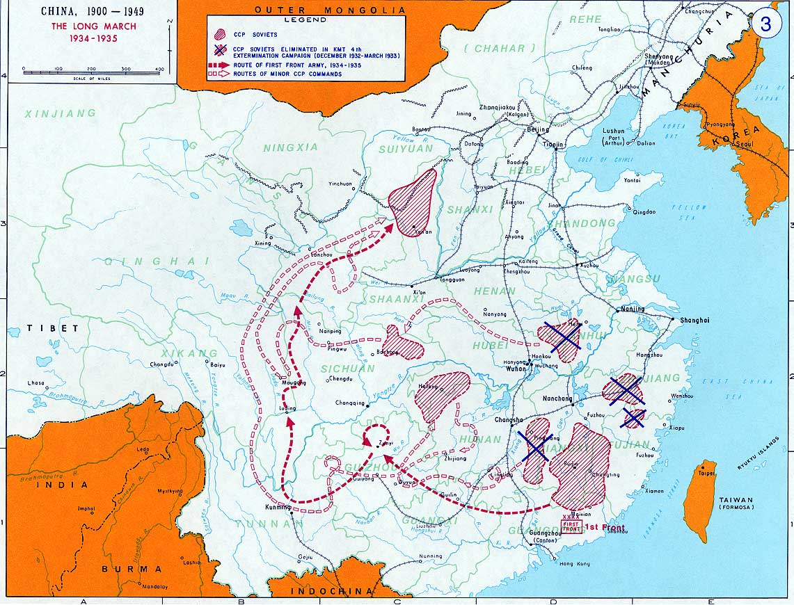
Långa marschen 长征 (chángzhēng)
Ganzhou 赣州 (gànzhōu) till Yan’an 延安 (yán'ān)

Slide 9
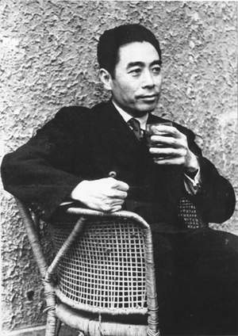
Långa marschen 长征 (chángzhēng)
Ganzhou 赣州 (gànzhōu) till Yan’an 延安 (yán'ān)
Zhou Enlai 周恩来 (zhōu ēnlái), 1898-1976
1934: Nationalisterna och Chiang Kai-shek når fram till Ruijin

Slide 10
Långa marschen 长征 (chángzhēng)
1934: Nationalisterna och Chiang Kai-shek når fram till Ruijin
Juni 1934: första förflyttningarna
Januari 1935: Zunyikonferensen 遵义会议 (zūnyì huìyì)

Slide 11
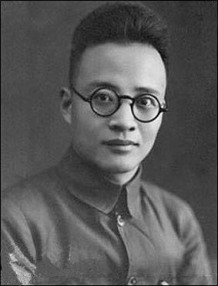
Januari 1935: Zunyikonferensen 遵义会议 (zūnyì huìyì)
Zhou Enlai 周恩来 (zhōu ēnlái), 1898-1976
Bo Gu 博古 (bó gǔ), 1907-1946
Otto Braun (Li De 李德), 1900-1974
6:e politbyrån

Slide 12
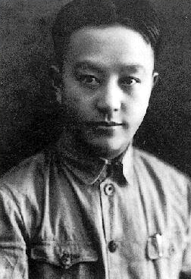
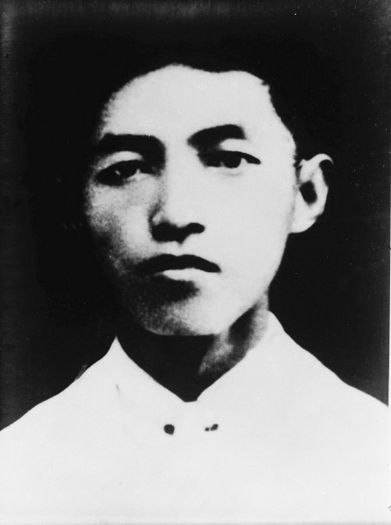
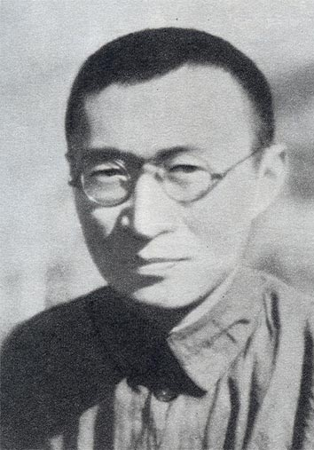
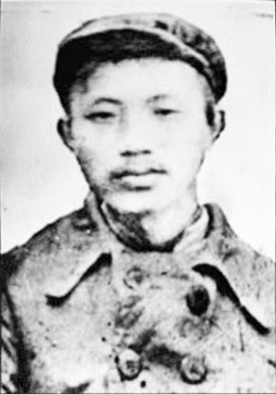
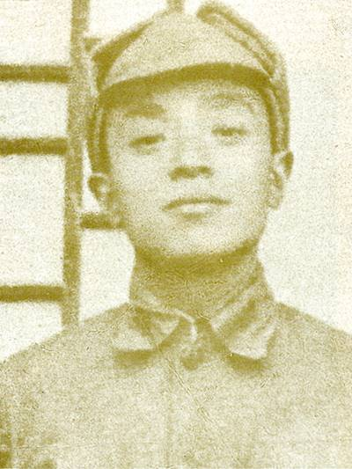
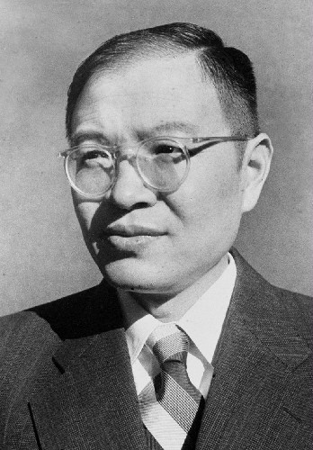
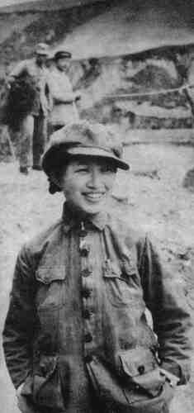
Januari 1935: Zunyikonferensen 遵义会议 (zūnyì huìyì)
Zhou Enlai 周恩来 (zhōu ēnlái), 1898-1976
Bo Gu 博古 (bó gǔ), 1907-1946
Otto Braun (Li De 李德), 1900-1974
6:e politbyrån
De 28 Bolsjevikerna

Slide 13
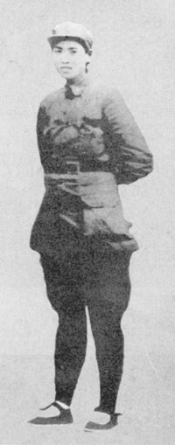
Januari 1935: Zunyikonferensen 遵义会议 (zūnyì huìyì)
Zhou Enlai 周恩来 (zhōu ēnlái), 1898-1976
Bo Gu 博古 (bó gǔ), 1907-1946
Otto Braun (Li De 李德), 1900-1974
6:e politbyrån
De 28 Bolsjevikerna
He Zizhen 贺子珍 (hè zǐzhēn), 1909-1984

Slide 14
Januari 1935: Zunyikonferensen 遵义会议 (zūnyì huìyì)
Zhou Enlai 周恩来 (zhōu ēnlái), 1898-1976
Bo Gu 博古 (bó gǔ), 1907-1946
Otto Braun (Li De 李德), 1900-1974
6:e politbyrån
De 28 Bolsjevikerna
He Zizhen 贺子珍 (hè zǐzhēn), 1909-1984
1935 Mao når fram till Yan’an

Slide 15
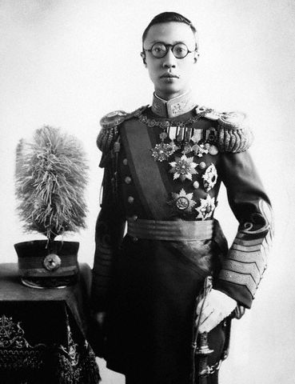
1931: Japan invaderar Manchuriet
1932: Puyi blir kejsare i den japanska lydstaten Manchukuo 満州国 (mǎnzhōuguó)

Slide 16
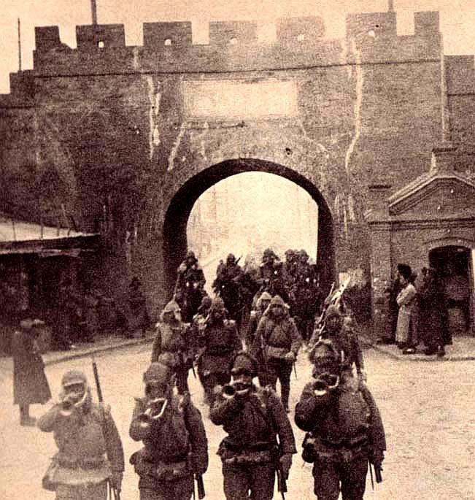
1931: Japan invaderar Manchuriet
1932: Puyi blir kejsare i den japanska lydstaten Manchukuo 満州国 (mǎnzhōuguó)
3 “incidenter”
Invasionen av Manchuriet
Mukden-incidenten/Liutiaohu-incidenten 柳条湖事变 (liǔtiáohú shìbiàn), 18 september 1931
Marco Polo-broincidenten/ 7 juli-incidenten 七七事变 (qīqī shìbiàn)

Slide 17
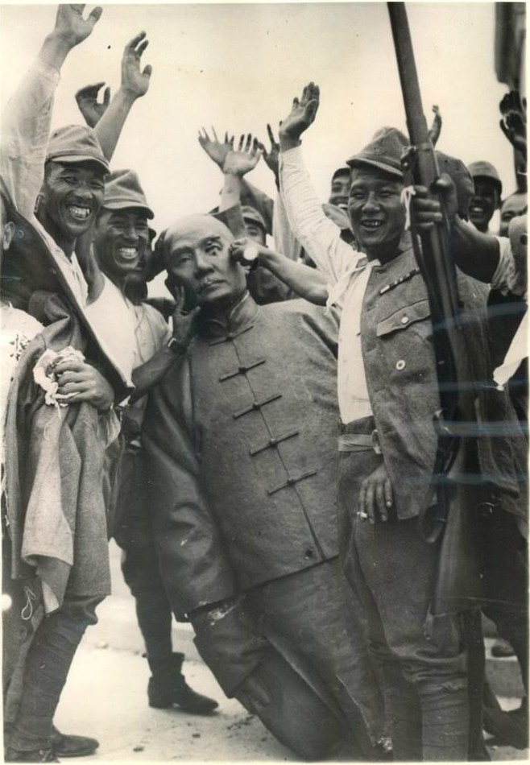
1931: Japan invaderar Manchuriet
1932: Puyi blir kejsare i den japanska lydstaten Manchukuo 満州国 (mǎnzhōuguó)
3 “incidenter”
Invasionen av Manchuriet
Mukden-incidenten/Liutiaohu-incidenten 柳条湖事变 (liǔtiáohú shìbiàn), 18 september 1931
Marco Polo-broincidenten/ 7 juli-incidenten 七七事变 (qīqī shìbiàn)
Slaget om Shanghai, 13 augusti – 26 november 1937

Slide 18
1931: Japan invaderar Manchuriet
1932: Puyi blir kejsare i den japanska lydstaten Manchukuo 満州国 (mǎnzhōuguó)
3 “incidenter”
Invasionen av Manchuriet
Mukden-incidenten/Liutiaohu-incidenten 柳条湖事变 (liǔtiáohú shìbiàn), 18 september 1931
Marco Polo-broincidenten/ 7 juli-incidenten 七七事变 (qīqī shìbiàn)
Slaget om Shanghai, 13 augusti – 26 november 1937
Dadao-regeringen 上海市大道政府 (shànghǎi shì dàdào zhèngfǔ), 1937–40

Slide 19
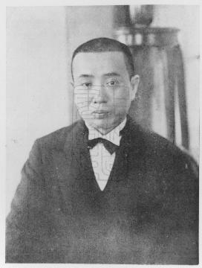
1931: Japan invaderar Manchuriet
1932: Puyi blir kejsare i den japanska lydstaten Manchukuo 満州国 (mǎnzhōuguó)
3 “incidenter”
Invasionen av Manchuriet
Mukden-incidenten/Liutiaohu-incidenten 柳条湖事变 (liǔtiáohú shìbiàn), 18 september 1931
Marco Polo-broincidenten/ 7 juli-incidenten 七七事变 (qīqī shìbiàn)
Slaget om Shanghai, 13 augusti – 26 november 1937
Dadao-regeringen 上海市大道政府 (shànghǎi shì dàdào zhèngfǔ), 1937–40
Su Xiwen 苏锡文 (sū xīwén), 1889-1945

Slide 20
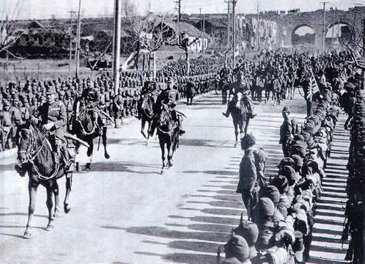
Slaget om Nanjing 1937-1938
Chiang Kai-shek flyttar huvudstaden till Wuhan 武汉 (wǔhàn), senare till Chongqing 重庆 (chóngqìng)

Slide 21
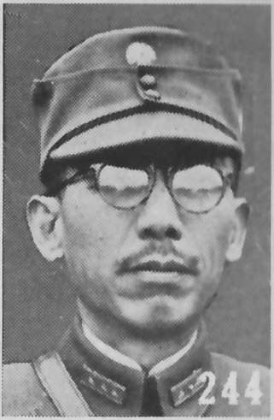
Slaget om Nanjing 1937-1938
Chiang Kai-shek flyttar huvudstaden till Wuhan 武汉 (wǔhàn), senare till Chongqing 重庆 (chóngqìng)
Tang Shengzhi 唐生智 (táng shēngzhì), 1889-1970

Slide 22
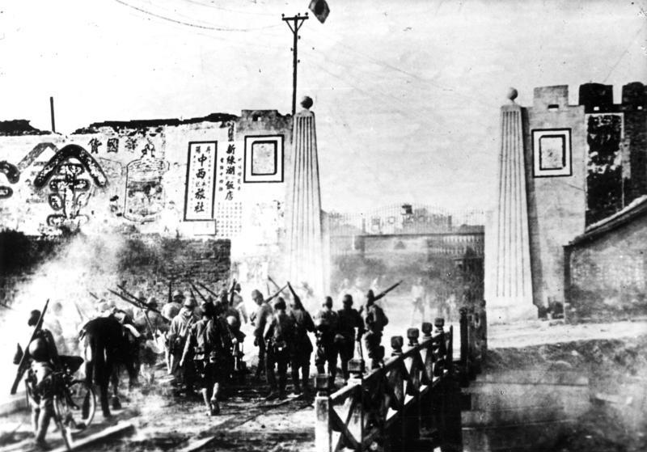
Slaget om Nanjing 1937-1938
Chiang Kai-shek flyttar huvudstaden till Wuhan 武汉 (wǔhàn), senare till Chongqing 重庆 (chóngqìng)
Tang Shengzhi 唐生智 (táng shēngzhì), 1889-1970
Nanjingmassakern 南京大屠杀 (nánjīng dàtúshā), 13 december 1937 – januari 1938
Tokyoprocessen, 3 maj 1946 – 12 november 1948

